Slide 1


Slide 2


Slide 3
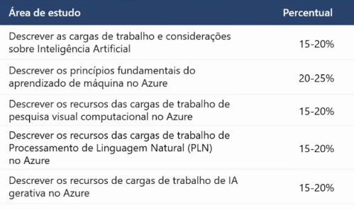
Exame AZURE IA 900 COPILOT

Slide 4
Modulo 1 – Visão Geral
Vamos Pensar?
Qual o papel da IA Generativa na criação de repositórios de conhecimento pesquisáveis a partir de dados não estruturados?
  A IA Generativa transforma dados não estruturados em informações acessíveis e pesquisáveis, criando repositórios de conhecimento.
  A IA Generativa não é limitada a dados estruturados.
  A IA Generativa não depende de interferência humana para criar repositórios estruturados.

Slide 5
Visão Geral
Vamos pensar – O que é inteligência?
  É a capacidade de pensar, aprender, resolver problemas, e se adaptar ao novo.
  Aprendemos por reforça, repetição a padrões.
O que é Inteligência artificial?
  São máquinas e sistemas que são programados para realizar tarefas que exigiam inteligência humana(entender linguagem falada, reconhecer imagens e decidir baseados em dados).
Existe inteligência artificial forte e fraca:
  Fraca – tenta representar a inteligência humana.
  Forte – Tenta superar a inteligência humana.

Slide 6
Modulo 1 – Visão Geral no Azure
Vamos Pensar?
Aprendizado de máquina é um dos campos da Inteligência Artificial. Dentro desse campo, existem vários algoritmos que são utilizados, para resolver diferentes problemas.
Regressão: É usada quando o objetivo é prever um valor numérico contínuo.
  (Prever o preço de uma casa, Estimar a temperatura amanhã, Calcular o salário com base na experiência)
  Diferente da classificação, aqui a resposta não é uma classe, é um número.
Clustering (Agrupamento): É uma técnica que agrupa dados semelhantes, sem rótulos prévios.
  (Agrupar clientes por comportamento de compra, Separar usuários por padrão de navegação, Organizar documentos por assunto automaticamente)
  O algoritmo descobre os grupos sozinho, sem ninguém dizer o que é certo ou errado.
Classificação Multiclasse: Semelhante à classificação binária, mas com mais de duas classes possíveis.
  (Identificar dígitos: 0, 1, 2, ..., 9, Classificar tipo de animal: gato, cachorro, pássaro, Reconhecer sentimento: positivo, neutro, negativo)
  A saída pertence a uma entre várias categorias.
Aprendizado Supervisionado: É um tipo de aprendizado em que o modelo é treinado com dados rotulados (entrada + resposta correta).
  (Classificação binária, Classificação multiclasse, Regressão)
  Você mostra milhares de imagens já identificadas como “gato” ou “cachorro” para o modelo aprender a diferença. O modelo aprende comparando o que ele previu com a resposta correta.

Slide 7
Modulo 1 – Visão Geral no Azure
Vamos Pensar?
O que é o DALL·E?
  O DALL·E é um modelo de IA generativa desenvolvido pela OpenAI que consegue criar imagens inéditas com base em um prompt (descrição textual). O nome vem da junção de: DALI (referência ao artista Salvador Dalí) E (de GPT, modelo de linguagem)
O que o DALL·E consegue fazer?
  Com um texto, ele pode: Criar ilustrações, Gerar imagens realistas, Fazer arte digital, Modificar imagens existentes (edição, variação, expansão), Criar estilos artísticos diferentes

Slide 8
Modulo 1 – Visão Geral no Azure
Machine learning automatizado:
Esse recurso permite que quem não é especialista crie rapidamente
um modelo de machine learning eficaz com base nos dados.
Designer do Azure Machine Learning:
Uma interface gráfica que permite o desenvolvimento sem código
de soluções de machine learning.
Visualização de métricas de dados:
analisar e otimizar seus experimentos com visualização.
Notebooks:
escreva e execute seu próprio código em servidores gerenciados
do Jupyter Notebook que estão diretamente integrados ao estúdio.

Slide 9
Visão Geral.
Vamos pensar?
História da Inteligência.
1956 – Inteligencia Artificial Campo da ciência da computação que busca criar máquinas que replica inteligência humana.
1997 – Machine Learning Aprendem com os dados para tomar decisões ou previsões assertivas.
2017 – Deep Learning Técnica de machine learning que usar camadas de redes neurais para processamento e tomada de decisão.
2021 – IA Generativa Cria conteúdo visual, auditivo, escrito através de prompts, com acesso a várias fontes para formular resposta.

Slide 10
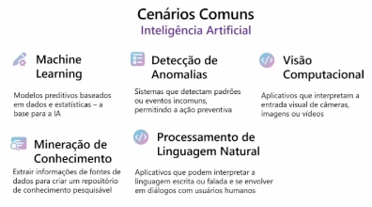
– Visão Geral Fonte Microsoft
Vamos Pensar?

Slide 11
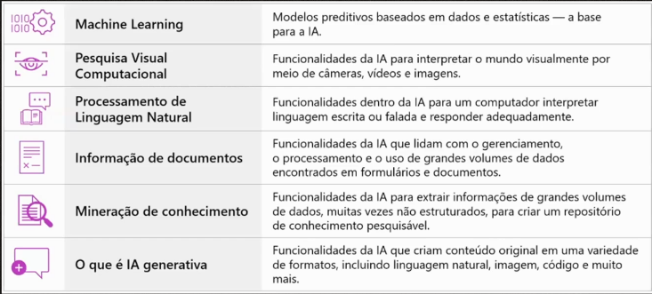
Workloads

Slide 12
Principios de IA responsável.
Imparcialidade – Ninguém pode ser privilegiado ou prejudicado por um algoritmo, tratando imparcialmente grupos, raças, classes sociais e outros.
Confiabilidade e segurança – Coisas que possam nos afetar fisicamente, um algoritmo não pode causar danos a saúde e integridade física.
Privacidade e segurança – Coisas que possam nos afetar que não seja físico, um algoritmo não pode expor dados que sejam provados.
Inclusão – Acessível a todos independente de deficiência ou limitações.
Transparência – Ia deve mostrar porque tomou a decisão, informar a origem e ser transparente. Deve ser claro como o algoritmo chegou na resposta.
Responsabilidade – A ia não é responsável por uma decisão errada, o responsável é o desenvolvedor ou operador.

Slide 13
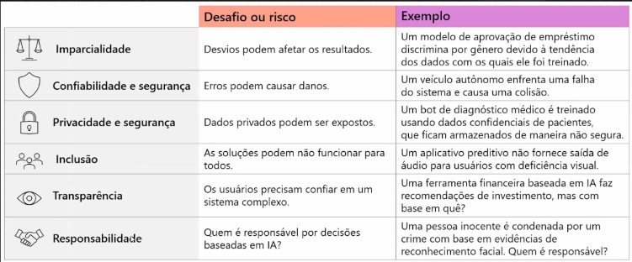
Principios de IA responsável.

Slide 14
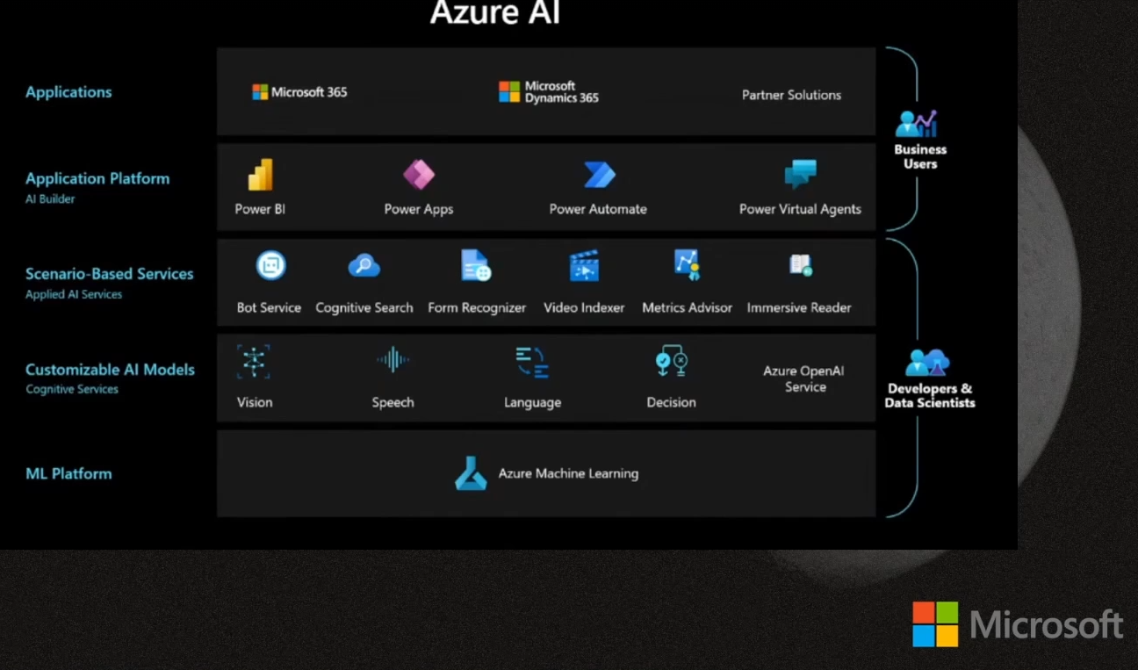

Slide 15
Tipos de Algoritmos
Features (características):
  O objeto em questão tem várias características, exemplo (cor, tamanho, formato)
Label (classe):
  É o agrupamento de características iguais, exemplo (conjunto de objetos com mesma cor e mesmo formato)
Model (modelo):
  É a maneira de predizer a label ou classe baseado nas característica ou features, exemplo (novo objeto com mesma cor e mesmo formato, tem a mesma label que seus representantes na base).

Slide 16
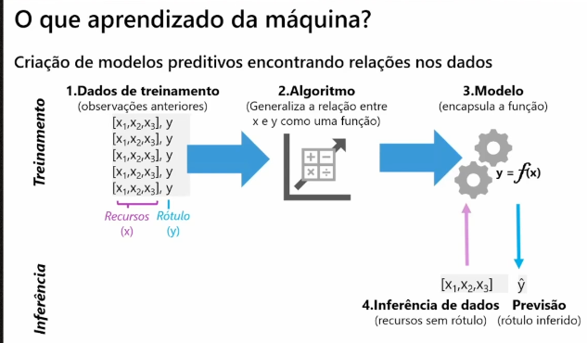

Slide 17
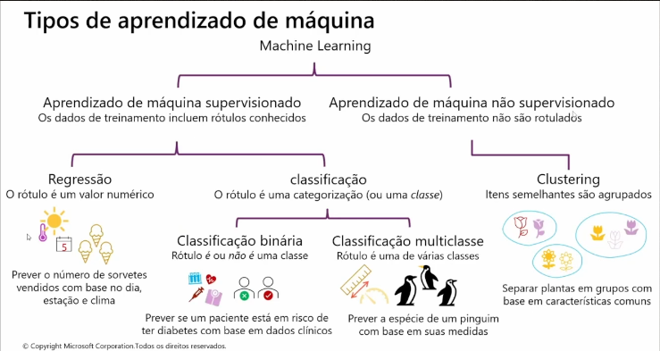

Slide 18
Aprendizado Supervisionado
O modelo é treinado com dados rotulados (que sabemos o resultado com base nas features(características)).
Em uma dataset é identificado as colunas (features) que são relevantes para o treinamento e então é dado o rotulo (label - o que se quer encontrar).
Normalmente se divide o dataset em 2, se treina uma parte através de inferência e insere o restante dos dados para validar o resultado (acurácia).
Se divide em regressão ou Classificação.

Slide 19
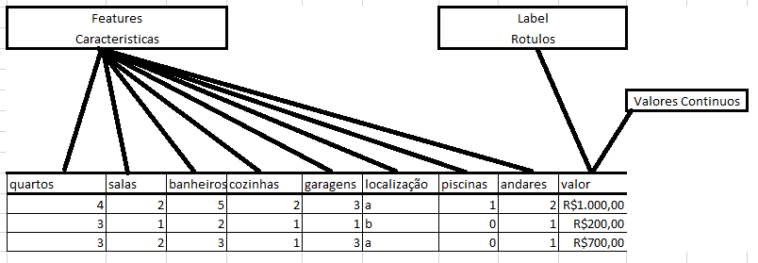
Supervisionado - Regressão
Regressão são valores contínuos (relação entre variáveis independentes e variável dependente).

Slide 20
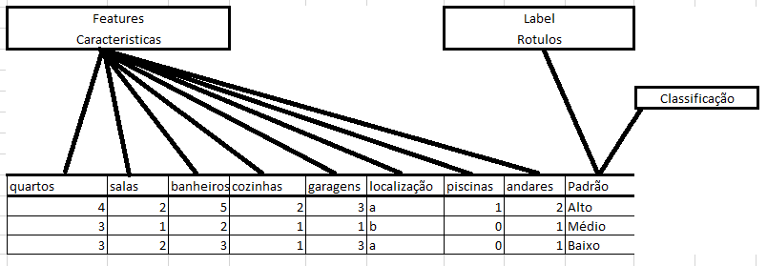
Supervisionado - Classificação
Classificação são categorias ou classes. São binários (sim ou não) ou multi-classe.

Slide 21
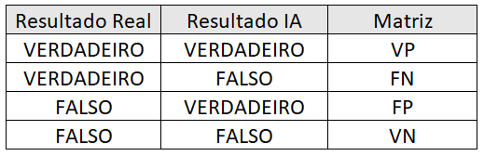
Matriz de Confusão
É uma tabela que compara os resultados de uma IA, com os resultados reais (erro ou acerto do modelo).
  VP (True Positive): casos corretamente classificados como positivos.
  VN (True Negative): casos corretamente classificados como negativos.
  FP (False Positive): casos negativos que o modelo classificou como positivos.
  FN (False Negative): casos positivos que o modelo classificou como negativos.

Slide 22
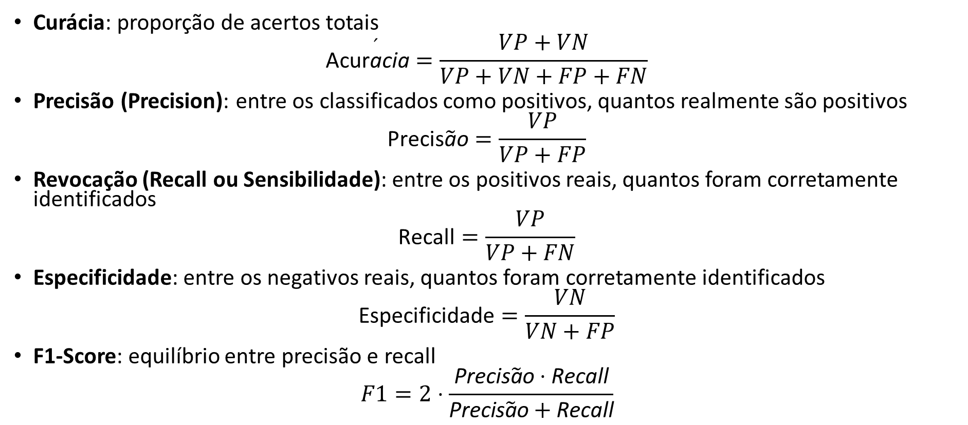
Matriz de Confusão
Curácia: proporção de acertos totais
$$\text{Acur}\overset{ˊ}{\text{a}}\text{cia}=\frac{VP+VN}{VP+VN+FP+FN}$$
Precisão (Precision): entre os classificados como positivos, quantos realmente são positivos
$$\text{Precis}\tilde{\text{a}}\text{o}=\frac{VP}{VP+FP}$$
Revocação (Recall ou Sensibilidade): entre os positivos reais, quantos foram corretamente identificados
$$\text{Recall}=\frac{VP}{VP+FN}$$
Especificidade: entre os negativos reais, quantos foram corretamente identificados
$$\text{Especificidade}=\frac{VN}{VN+FP}$$
F1-Score: equilíbrio entre precisão e recall
$$F1=2⋅\frac{\text{Precis}\tilde{\text{a}}\text{o}⋅\text{Recall}}{\text{Precis}\tilde{\text{a}}\text{o}+\text{Recall}}$$

Slide 23

Aprendizado Não Supervisionado (Clustering)
O modelo não recebe rótulos (classes) durante o treinamento.
Ele tenta descobrir padrões ocultos nos dados por conta própria.
Uso típico: segmentar clientes sem saber previamente os grupos, detectar anomalias, organizar dados sem categorias definidas.
rendizado não supervisionado X supervisionado multicasse:

Slide 24
Redes Neurais
Rede neural é um sistema de inteligência artificial capaz de aprender a partir de exemplos, ajustando conexões internas para reconhecer padrões, fazer previsões ou tomar decisões.
Cada neurônio artificial recebe entradas (dados)
Essas entradas são ponderadas por pesos
O resultado passa por uma função de ativação
A informação segue para a próxima camada

Slide 25
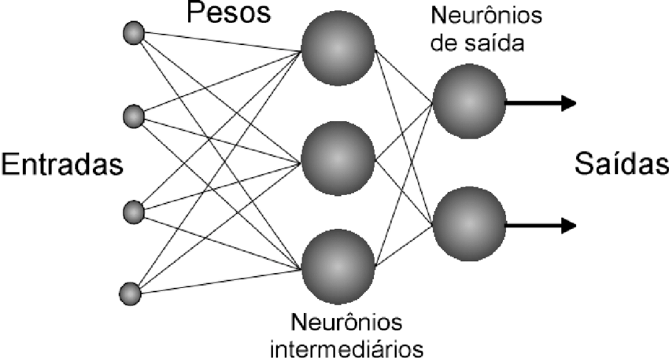
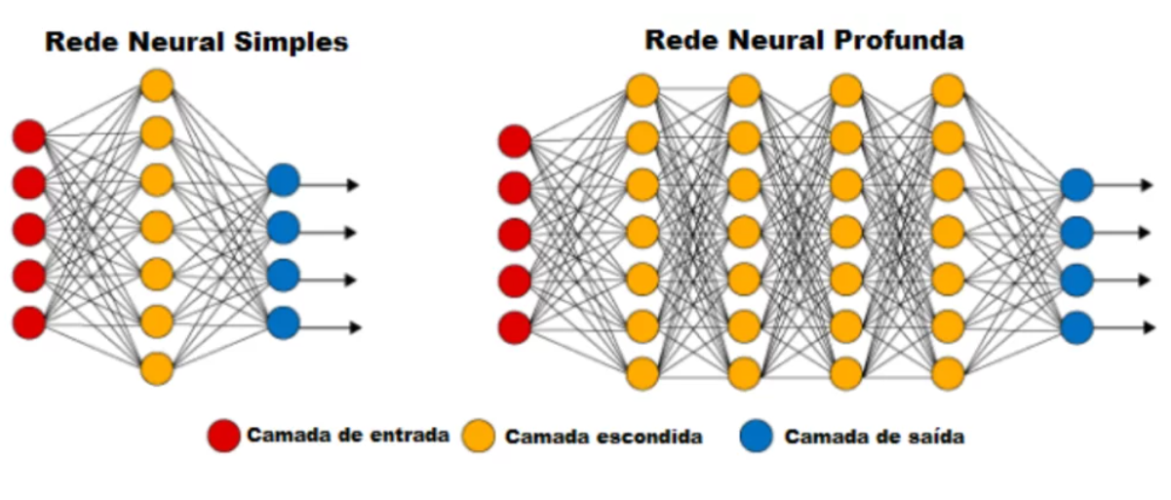
Redes Neurais

Slide 26
Machine Learning - Azure
São os olhos de um computador.
Campo da inteligência artificial que ensina computadores no campo visual, imagens e vídeos.
Video é um sequencia de imagens medidas em FPS, frames por segundo, isso quer dizer que uma imagem gravada a 30 fps é uma sequencia de 30 frames por segundo.

Slide 27
Visão Computacional
São os olhos de um computador.
Campo da inteligência artificial que ensina computadores no campo visual, imagens e vídeos.
Video é um sequencia de imagens medidas em FPS, frames por segundo, isso quer dizer que uma imagem gravada a 30 fps é uma sequencia de 30 frames por segundo.

Slide 28
Caso de uso.
Inteligência artificial analisando exames, raio-X, ressonância magnética, entre outros, trazendo velocidade e precisão.
Aplicativos de compras, permitem que através de uma foto do produto, permitindo a busca de produtos semelhantes.
Tradução de texto em tempo real, com aplicativos que leem textos através da câmera, como placa de rua, documentos, e outros a respondem com a tradução (Também conhecido como OCR).
Reconhecimento facial, usado para identificar pessoas lendo rostos, e autorizando entradas ou desbloqueios. O sistema tira uma foto e consegue identificar pessoas.
Veiculos autônomos, são veículos que tem câmeras e conseguem ajudar o motorista a dirigir. Detectam sinais de transito, pessoas e outros.
Segurança, sistemas de câmeras captam imagens do ambiente e conseguem identificar atividades incomum ou suspeitas.

Slide 29
Pixels.

